Slide 1
L’UB, une université rayonnante et inclusive à la rencontre des lycées
2ème rencontre - 03 décembre 2021
Faculté des sciences Gabriel

Slide 2
Déroulé de la matinée
1)La réforme des études de santé
2) La réforme des BUT (Bachelor Universitaire de Technologie)
3) Organisation et fonctionnement de Parcousup à l’uB
4) Poursuivre les rencontres : JPO, cours ouverts et réseaux des ambassadeurs

Slide 3
La réforme des études de santé

Slide 4
Principes généraux
Eviter le gâchis de la PACES: valorisation de la L1 validée
Pas de redoublement en première année santé
Diversification des profils
Principe des 2 chances
Accès aux filières Médecine, Maieutique, Odontologie, Pharmacie, + Kinésithérapie (Dijon et Nevers) pour l’uB

Slide 5
2 voies d’accès pour les néo-bacheliers
1) Majeure Santé + mineure filiarisée = PASS (Parcours d’Accès aux études de santé)
2) Licence 1 « autre » + mineure Santé = L.AS (licences Accès santé)
7 filières en plus de santé engagées dans la réforme à l’uB
Sciences et Technique
SVTE
STAPS
Psychologie /
Philosophie
Langues Droit
Droit

Slide 7
PASS
Formations | Total capacité Parcoursup | Capacité Parcoursup Dijon | Capacité Parcoursup Nevers
PASS option Langues / communication | 75 | 72 | 3
PASS option Philosophie | 150 | 144 | 6
PASS option Droit | 155 | 149 | 6
PASS option Psychologie | 50 | 48 | 2
PASS option Sciences et Techniques | 80 | 77 | 3
PASS option Sciences de la vie/Sciences de la Terre | 110 | 106 | 4
PASS option STAPS | 150 | 144 | 6
Total | 770 | 740 | 30
La réforme de l’accès aux études de santé

Slide 8
LICENCES ACCES SANTE
Site | Formation | Capacité Parcoursup
Dijon | LLCER métiers des langues Anglais – option santé | 5
Dijon | LLCER métiers des langues Allemand – option santé | 5
Dijon | LLCER métiers des langues Espagnol – option santé | 5
Dijon | L1 Philosophie – option santé | 30
Dijon | L1 Droit – option santé | 30
Dijon | L1 Psychologie – option santé | 15
Dijon | Chimie/Informatique/Mathématiques/Physiques/ Sciences pour l’ingénieur (électronique ou mécanique) L1 Portail – option santé | 55
Dijon | Sciences de la vie / Sciences de la Terre Dijon– option santé | 76
Dijon | L1 Sciences et Techniques des Activités Physiques et Sportives (STAPS) Dijon – option santé | 36
Le Creusot | L1 Sciences et Techniques des Activités Physiques et Sportives (STAPS) Le Creusot– option santé | 15
 |  | 272
La réforme de l’accès aux études de santé

Slide 9
ADMISSION EN SANTE PASS/LAS
Epreuves de 1er groupe: LE DOSSIER
Au dessus du 1er seuil : Admission directe (50% places)
Admission
directe
1er seuil
Au dessous du 2ème seuil : Exclusion directe
Entre le 1er et le 2ème seuil: épreuves de 2ème groupe
(50% des places)
Epreuves orales de compétences : 66%
Prise en compte de la note de 1er groupe: 34%
Oraux
2ème seuil
10/20
Exclusion

Slide 10
CAPACITES D’ACCUEIL MMOP 2022-2023
RENTREE 2022 | LA2= L2 +option santé | PASS | LAS 1 | PASSERELLES ETRANGERS | TOTAL
MEDECINE | 72 | 123 | 36 | 15 | 246
PHARMACIE | 28 | 43 | 13 | 6 | 92
ONDOTOLOGIE | 9 | 16 | 5 | 0 | 30
MAIEUTIQUE | 8 | 14 | 4 | 1 | 27
TOTAL | 117 | 198 | 58 | 22 | 395

Slide 11
La réforme des BUT Patrick Danaudière- Directeur de l’IUT Dijon-Auxerre

Slide 12
Le Programme National :
Cadrage national de l’organisation générale et des compétences visées par les spécialités et les parcours,
Maquette définie nationalement pour 2/3 du programme tout en laissant la possibilité d’une adaptation locale votée en CFVU,
Volume horaire de 1800 heures (tertiaire) ou 2000 heures (secondaire),
600 heures de projets et 22 à 26 semaines de stage
En moyenne : 28 heures d’enseignement + 7 heures de projet par semaine,
50% des heures étudiants seront consacrées aux enseignements pratiques et aux mises en situations professionnelles.

Slide 13
Un B.U.T. est défini par une spécialité (mention) et un parcours.
Une spécialité (avec un parcours) sera définie par 4 à 6 blocs de compétences finales.
Chaque spécialité de B.U.T. est composée de 1 à 5 parcours, tous définis sur le plan national.

Slide 14
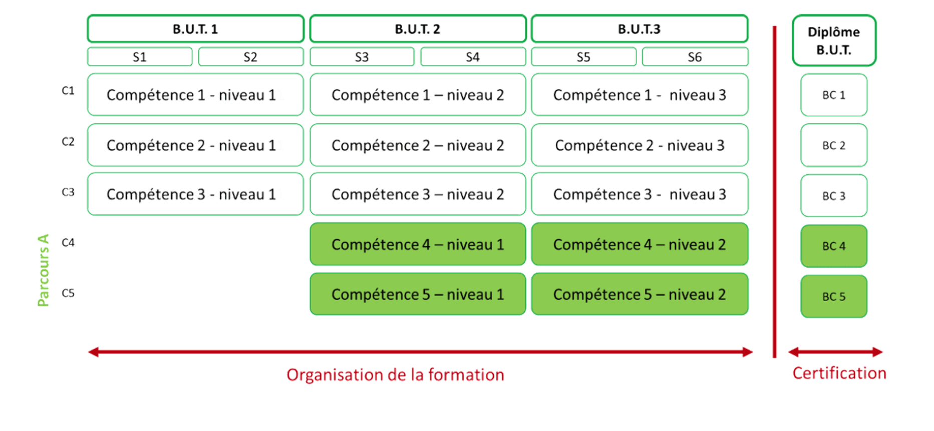
Parcours type 1

Slide 15
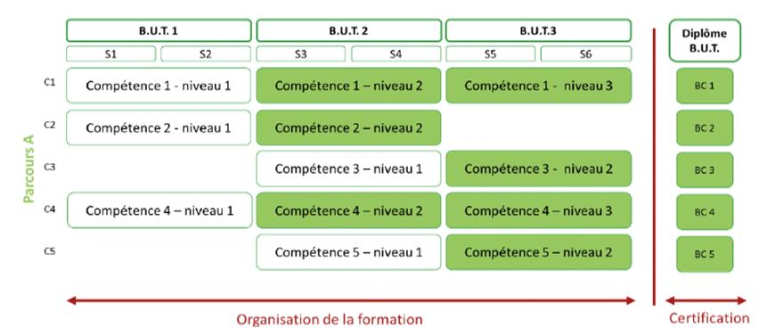
Parcours type 2

Slide 16
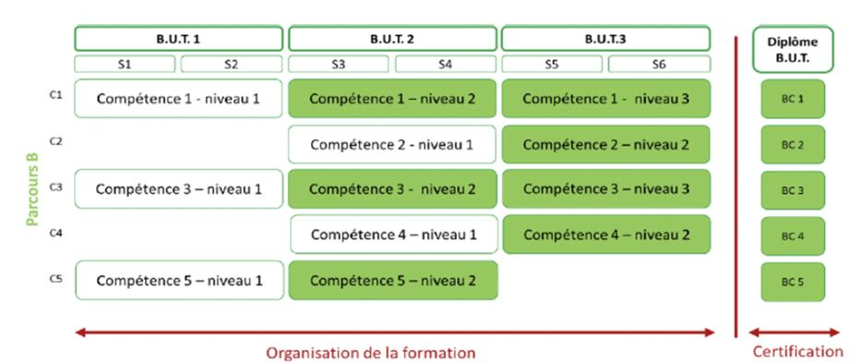
Parcours type 2

Slide 17
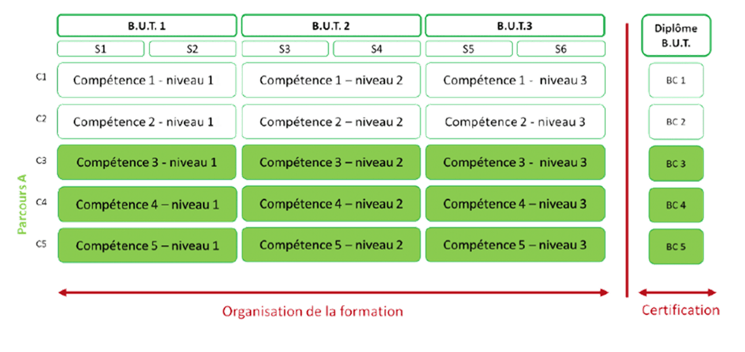
Parcours type 3

Slide 18
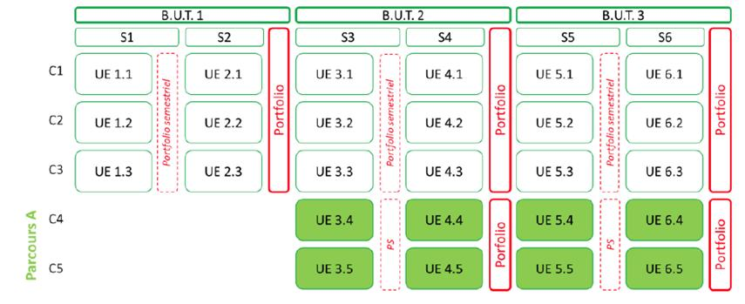
La structure générale du référentiel de formation et d’évaluation

Slide 19
Le référentiel de formation et d’évaluation
Les conditions de validation :
Une UE est définitivement acquise et capitalisable dès lors que la moyenne obtenue est égale ou supérieure à 10.
La compensation :
Respectant le principe de progressivité, la compensation s’effectue au sein de chaque UE ainsi qu’au sein de chaque regroupement cohérent d’UE.
Les règles de progression :
Durant la totalité du cursus conduisant au B.U.T., l'étudiant ne peut être autorisé à redoubler plus d’une fois un semestre et dans la limite de 4 redoublements.

Slide 20
Semestre 1
 |  |  | type de B.U.T. |  |  |  |  |  | tertiaire | SAÉ |  |  |  |  | Ressources
 |  |  |  |  |  |  |  |  | Techniques de commercialisation | SAÉ 1.01 Marketing S1 | SAÉ 1.02 Vente S1 | SAÉ 1.03 Communication commerciale S1 | Portfolio | Stage | Ressource 1.1 Fondamentaux de la communication commerciale | Ressource 1.2 Ressources et culture numériques - 1 | Ressource 1.3 Environnement juridique de l'entreprise | Ressource 1.4 Expression, communication et culture - 1 | Ressource 1.5 Langue A - Anglais du commerce - 1 | Ressource 1.6 Langue B du commerce - 1 | Ressource 1.7 Fondamentaux de la vente | Ressource 1.8 Techniques quantitatives et représentations - 1 | Ressource 1.9 Fondamentaux du marketing et comportement du consommateur | Ressource 1.10 Études marketing - 1 | Ressource 1.11 Environnement économique de l'entreprise | Ressource 1.12 Rôle et organisation de l'entreprise sur son marché | Ressource 1.13 Initiation à la conduite de projet | Ressource 1.14 Eléments financiers de l'entreprise | Ressource 1.15 PPP - 1
UE | Compétence | Niveau de la compétence | Composantes essentielles |  |  |  |  |  | Apprentissages critiques
UE 1.1 | 1.MARKETING | Niv 1 Construire une offre commerciale simple | 1.1 En analysant les contextes économiques, juridiques, commerciaux et financiers | 1.2 en évaluant les principaux acteurs de l'offre | 1.3 en quantifiant la demande et en appréciant le comportement du consommateur | 1.4 en analysant les ressources et compétences de l'entreprise | 1.5 en élaborant un mix adapté | 1.6 en adoptant une posture citoyenne, éthique et écologique | 1.1 analyser l'environnement d'une entreprise en repérant et appréciant les sources d'informations (fiabilité et pertinence) | x |  |  | x |  |  | x | x | x | x | x |  | x | x | x | x | x |  | X | x
 |  |  |  |  |  |  |  |  | 1.2 mettre en oeuvre une étude de marché dans un environnement simple | x |  |  | x |  |  | x |  | x | x | x |  |  | x | x |  | x | x |  | x
 |  |  |  |  |  |  |  |  | 1.3 choisir une cible et un positionnement en fonction de la segmentation du marché |  |  |  |  |  |  |  |  |  |  |  |  |  | x
 |  |  |  |  |  |  |  |  | 1.4 concevoir une offre cohérente et éthique en termes de produits, de prix, de distribution et de communication
 |  |  |  |  |  |  |  |  | Coefficients | 6 |  |  |  |  |  | 0,5 | 0,5 | 0,5 | 0,5 | 0,5 |  | 0,5 | 2,5 | 0,5 | 1 | 1 |  | 0,5 | 0,5
UE 1.2 | 2 VENTE | Niv 1 Préparer un entretien de vente | 2.1 En respectant l’ordre des étapes de la négociation commerciale et une démarche éthique | 2.2 en élaborant les documents commerciaux adaptés à la situation commerciale et dans le respect de la réglementation | 2.3 en utilisant de façon efficace des indicateurs de performance fixés par l’organisation | 2.4 en prospectant à l'aide d'outils adaptés | 2.5 en adaptant sa communication verbale et non verbale à la situation commerciale |  | 2.1 préparer un plan de découverte qui permette de profiler le client et découvrir ses besoins |  |  |  |  |  |  |  |  |  | x | x | x
 |  |  |  |  |  |  |  |  | 2.2 concevoir un argumentaire de vente qui permette de proposer une solution adaptée aux besoins du client
 |  |  |  |  |  |  |  |  | 2.3 concevoir des OAV efficaces |  |  |  |  |  |  |  |  |  |  |  |  |  |  |  |  |  |  | X
 |  |  |  |  |  |  |  |  | 2.4 évaluer la performance commerciale au moyen d'indicateurs |  | x |  | x |  |  | x |  |  |  |  | x | x |  |  |  |  | x |  | x
 |  |  |  |  |  |  |  |  | 2.5 recourir aux techniques adaptées à la démarche de prospection |  | x |  | x |  |  | x |  |  |  |  | x |  |  |  |  |  | x |  | x
 |  |  |  |  |  |  |  |  | 2.6 recourir aux codes d'expression spécifiques et professionnels |  | x |  | x |  |  | x |  | x |  |  | x |  |  |  |  |  |  |  | x
 |  |  |  |  |  |  |  |  | Coefficients |  | 6 |  |  |  |  | 1 |  | 1 |  |  | 3 | 1,5 |  |  |  |  | 0,5 | 0,5 | 0,5
UE 1.3 | 3 COMMUNICATION COMMERCIALE | Niv 1 Structurer un plan de communication | 3.1 En élaborant une stratégie de communication en cohérence avec le mix | 3.2 en utilisant les outils de la communication commerciale adaptés à la demande et aux contraintes de l'organisation | 3.3 en produisant des supports de communication efficaces et qualitatifs | 3.4 en respectant la règlementation en vigueur |  |  | 3.1 identifier les cibles et objectifs de communication en tenant compte de la cohérence du mix |  |  | x | x |  | x | x |  |  | x | x |  |  |  | X |  |  |  |  | x
 |  |  |  |  |  |  |  |  | 3.2 analyser de manière pertinente les moyens de communication commerciale (médias, hors médias, médias sociaux)
 |  |  |  |  |  |  |  |  | 3.3 élaborer des supports simples (Imprimé Sans Adresse, affiches, dossier de sponsoring, ...) |  |  | x | x |  | x | x | x | x | x | x |  |  |  |  |  |  | x |  | x
 |  |  |  |  |  |  |  |  | 3.4 analyser les indicateurs post campagne (impact, efficacité) |  |  |  |  |  | x |  |  |  |  |  |  | x
 |  |  |  |  |  |  |  |  | Coefficients |  |  | 5 |  |  | 2 | 0,5 | 1 | 0,5 | 1 | 1 |  |  |  | 0,5 |  |  | 0,5 |  | 0,5
 |  |  |  |  |  |  |  |  | Total Coef | 6 | 6 | 5 |  |  | 2 | 2 | 1,5 | 2 | 1,5 | 1,5 | 3 | 2 | 2,5 | 1 | 1 | 1 | 1 | 1 | 1,5
 |  |  |  |  |  |  |  |  | Volume horaire hors projet | 20 | 15 | 20 | 5 |  | 20 | 24 | 20 | 24 | 24 | 24 | 28 | 20 | 40 | 20 | 20 | 14 | 8 | 14 | 15
 |  |  |  |  |  |  |  |  | dont TP | 10 | 10 | 10 | 5 |  | 0 | 15 | 0 | 10 | 12 | 12 | 20 | 10 | 0 | 0 | 0 | 0 | 4 | 0 | 6
 |  |  |  |  |  |  |  |  | Heures de Projet | 20 | 15 | 15
 |  |  |  |  |  |  |  |  | Volume horaire avec projet | 40 | 30 | 35 | 5

Slide 21
20 BUTs déclinés en 53 parcours en région Bourgogne Franche-Comté

Slide 22
20 BUTs déclinés en 53 parcours en région Bourgogne Franche-Comté

Slide 23
20 BUTs déclinés en 53 parcours en région Bourgogne Franche-Comté

Slide 24
20 BUTs déclinés en 53 parcours en région Bourgogne Franche-Comté

Slide 25
Organisation et fonctionnement de Parcousup à l’uB

Slide 26
Rappels généraux sur Parcousup
Existence de filières sélectives et d’autres non sélectives
Capacités d’accueil
Rang de classement et rang d’appel
Quotas de boursiers et de non résidents
Filières en tension
Rapport public ( attendus nationaux/attendus locaux)
L’admission Oui-Si
65000 candidatures pour environ 5000 places pour l’uB

Slide 27
5 Critères
Résultats académiques
Compétences académiques, acquis méthodologiques, savoir-faire
Savoir-être
Motivation
Engagement, activités et centre d'intérêts, réalisations péri ou extra-scolaires
Degré d’importance des critères
Essentiel
Très important
Complémentaire
Important
Non communiqué
Plus de 30 licences accessibles via Parcoursup à l ’uB

Slide 28
5 Critères

Slide 29
Droit - Science politique - Economie - Gestion
 | Résultats | Compétences | Savoir-être | Motivation | Engagement
AES Dijon | ESSENTIEL | NC | COMPLEMENTAIRE | COMPLEMENTAIRE | COMPLEMENTAIRE
AES Le Creusot | NC | ESSENTIEL | COMPLEMENTAIRE | COMPLEMENTAIRE | COMPLEMENTAIRE
Droit CI FA | ESSENTIEL | ESSENTIEL | IMPORTANT | TRES IMPORTANT | TRES IMPORTANT
Droit Dijon Nevers | ESSENTIEL | ESSENTIEL | COMPLEMENTAIRE | COMPLEMENTAIRE | COMPLEMENTAIRE
Droit prépa GED | TRES IMPORTANT | TRES IMPORTANT | TRES IMPORTANT | ESSENTIEL | COMPLEMENTAIRE
Economie | ESSENTIEL | ESSENTIEL | IMPORTANT | TRES IMPORTANT | COMPLEMENTAIRE
Gestion IAE | ESSENTIEL | ESSENTIEL | ESSENTIEL | ESSENTIEL | ESSENTIEL
Matières privilégiées
AES Dijon | Enseignements littéraires, Enseignements scientifiques, Français, Histoire, Humanités, Langues, Mathématiques, SES, Techniques
AES Le Creusot | Français, Histoire
Droit CI FA | Français, Histoire
Droit Dijon Nevers | Français, Histoire, Langues, Mathématiques, Physique-Chimie, SVT
Droit prépa GED | Français, Histoire, Mathématiques, Physique-Chimie, SVT
Economie | Culture générale, Enseignements scientifiques, Français, Histoire, Langues, Mathématiques, Philosophie, SES, TPE
Gestion IAE | Enseignements littéraires, Enseignements scientifiques, Français, Histoire, Langues, Mathématiques, Philosophie, SES

Slide 30
Langues
 | Résultats | Compétences | Savoir-être | Motivation | Engagement
LEA | TRES IMPORTANT | TRES IMPORTANT | NC | TRES IMPORTANT | TRES IMPORTANT
LLCER Anglais BI CI | ESSENTIEL | IMPORTANT | TRES IMPORTANT | ESSENTIEL | COMPLEMENTAIRE
LLCER Allemand BI CI | ESSENTIEL | IMPORTANT | TRES IMPORTANT | ESSENTIEL | ESSENTIEL
LLCER BI CI ang-esp | ESSENTIEL | ESSENTIEL | ESSENTIEL | TRES IMPORTANT | NC
LLCER Métier langues All | ESSENTIEL | ESSENTIEL | TRES IMPORTANT | TRES IMPORTANT | NC
LLCER Métier langues Ang | ESSENTIEL | ESSENTIEL | ESSENTIEL | TRES IMPORTANT | NC
LLCER Métier langues Esp | ESSENTIEL | ESSENTIEL | TRES IMPORTANT | ESSENTIEL | NC
LEA | Droit, Français, Langues, Littéraires, Histoire, Philosophie, SES
LLCER | Enseignements littéraires, Français, Géopolitique, Histoire, Humanités, Langues, Philosophie

Slide 31
Lettres - Sciences du langage - Arts
 | Résultats | Compétences | Savoir-être | Motivation | Engagement
Lettres BI CI | ESSENTIEL | IMPORTANT | TRES IMPORTANT | ESSENTIEL | COMPLEMENTAIRE
Lettres | ESSENTIEL | ESSENTIEL | COMPLEMENTAIRE | COMPLEMENTAIRE | COMPLEMENTAIRE
Musicologie | ESSENTIEL | NC | IMPORTANT | IMPORTANT | IMPORTANT
Sciences langages | ESSENTIEL | TRES IMPORTANT | TRES IMPORTANT | IMPORTANT | COMPLEMENTAIRE
Info com | ESSENTIEL | TRES IMPORTANT | IMPORTANT | ESSENTIEL | IMPORTANT
Philosophie BI CI | ESSENTIEL | IMPORTANT | TRES IMPORTANT | ESSENTIEL | COMPLEMENTAIRE
Philosophie | ESSENTIEL | ESSENTIEL | COMPLEMENTAIRE | NC | NC
Matières privilégiées
Lettres BI CI | Enseignements littéraires, Français, Géopolitique, Histoire, Humanités, Langues, Philosophie
Lettres | Enseignements littéraires, Français, Histoire, Langues, Philosophie
Musicologie | Arts, Enseignements littéraires, Français, Histoire, Musique, Philosophie
Sciences langages | Enseignements littéraires, Français, Histoire, Langues, Philosophie
Info com | Arts, Français, Géopolitique, Histoire, Informatique, SES
Philosophie BI CI | Enseignements littéraires, Français, Géopolitique, Histoire, Humanités, Langues, Philosophie
Philosophie | Enseignements littéraires, Enseignements scientifiques, Français, Histoire, Langues, Philosophie

Slide 32
Santé - Sport - Psychologie
 | Résultats | Compétences | Savoir-être | Motivation | Engagement
PASS | ESSENTIEL | IMPORTANT | IMPORTANT | IMPORTANT | COMPLEMENTAIRE
Psychologie | ESSENTIEL | COMPLEMENTAIRE | COMPLEMENTAIRE | COMPLEMENTAIRE | NC
STAPS Dijon Le Creusot | ESSENTIEL | ESSENTIEL | ESSENTIEL | ESSENTIEL | ESSENTIEL
Matières privilégiées
Psychologie | Enseignements littéraires, Enseignements scientifiques, Français, Histoire, Langues, Mathématiques, Philosophie
STAPS Dijon Le Creusot | Enseignements scientifiques, Ecologie, Français, Langues, Mathématiques, Physique-Chimie, SVT
PASS | Enseignements littéraires, Français, Mathématiques, Philosophie, Physique-Chimie, SVT

Slide 33
Sciences de la vie, de l’environnement, de la Terre et de l'Univers
Sciences fondamentales et applications
 | Résultats | Compétences | Savoir-être | Motivation | Engagement
SVTE | ESSENTIEL | COMPLEMENTAIRE | COMPLEMENTAIRE | COMPLEMENTAIRE | COMPLEMENTAIRE
Matières privilégiées
SVTE | Ecologie, Enseignements littéraires, Français, Ingénieur, Langues, Mathématiques, Physique-Chimie, SVT, TPE
 | Résultats | Compétences | Savoir-être | Motivation | Engagement
Sciences et techniques | ESSENTIEL | IMPORTANT | NC | COMPLEMENTAIRE | NC
Matières privilégiées
Sciences et techniques | Enseignements littéraires, Enseignements scientifiques, Français, Ingénieur, Mathématiques, Physique-Chimie

Slide 34
Sciences humaines et sociales
 | Résultats | Compétences | Savoir-être | Motivation | Engagement
Géographie | ESSENTIEL | IMPORTANT | IMPORTANT | COMPLEMENTAIRE | COMPLEMENTAIRE
Hist art archéo | TRES IMPORTANT | ESSENTIEL | IMPORTANT | COMPLEMENTAIRE | COMPLEMENTAIRE
Histoire | ESSENTIEL | COMPLEMENTAIRE | COMPLEMENTAIRE | COMPLEMENTAIRE | COMPLEMENTAIRE
Histoire BI CI | ESSENTIEL | IMPORTANT | IMPORTANT | ESSENTIEL | COMPLEMENTAIRE
Sciences Educ Dijon Nevers | ESSENTIEL | NC | IMPORTANT | IMPORTANT | COMPLEMENTAIRE
Matières privilégiées
Géographie | Enseignements littéraires, Enseignements scientifiques, Histoire, SES, SVT
Hist art archéo | Histoire, Langues
Histoire | Droit, Français, Histoire, Langues, Philosophie, SES
Histoire BI CI | Enseignements littéraires, Français, Géopolitique, Histoire, Humanités, Langues, Philosophie
Sciences Educ Dijon Nevers | Arts, Enseignements scientifiques, Français, Géopolitique, Histoire, Humanités, Langues, Mathématiques, Philosophie, SES

Slide 35
Filières en tension en 2021
Parcours d’Accès Spécifique Santé
Sciences et Techniques des Activités Physiques et Sportives
Psychologie
Sciences Vie Terre et Environnement
Droit
Gestion
Langues, littératures, civilisations étrangères et régionales
Sciences de l’Education
Information Communication
9 filières
65% des candidatures
78% des vœux et sous-voeux

Slide 36
Vœux des lycéens dans les filières en tension
FILIERE uB VISEE | Candidatures | Vœux et sous-vœux
Parcours d’Accès Spécifique Santé | 5052 | 25593
Sciences et Techniques des Activités Physiques et Sportives | 4284 | 6024
Psychologie | 3780 | 4984
Sciences Vie Terre et Environnement | 3464 | 5014
Droit | 2986 | 3520
Gestion | 1612 | 1612
Langues, littératures, civilisations étrangères et régionales | 1611 | 1901
Sciences de l’Education | 1395 | 1395
Information Communication | 1070 | 1070
TOTAL filières en tension | 25254 | 51113
TOTAL GENERAL LICENCES | 39146 | 65812

Slide 37
Spécialités de bac et propositions d’admission dans les filières en tension Lycéens académie Dijon
FILIERE uB VISEE | Nombre de couples de spécialités de bac dans les vœux | Nombre de couples de spécialités de bac dans les propositions d’admission (au moins 1)
Parcours d’Accès Spécifique Santé | 39 | 21
Sciences et Techniques des Activités Physiques et Sportives | 52 | 43
Psychologie | 58 | 51
Sciences Vie Terre et Environnement | 28 | 25
Droit | 57 | 45
Gestion | 38 | 16
Langues, littératures, civilisations étrangères et régionales | 52 | 43
Sciences de l’Education | 39 | 26
Information Communication | 39 | 26

Slide 38
Poursuivre les échanges : la JPO, les cours ouverts, le réseau des ambasassadeurs

Slide 39
Présentation du projet de réseaux des ambassadeurs

Slide 40
Temps d'échange libre avec les équipes

Slide 41
NOMS
FONCTIONS
Présentation des équipes de l'université présentes
Marie-Geneviève GERRER Cécile IGLESIAS
François WECKERLE Alain RAUWEL Jerémy VIGNA
Jean-Pierre THIBAUD
Angélique THURILLET BERSOLLE Alexandre JEANNIN
Georges UBBIALI Charles RIGAUX Pierre-Yves CONDE
Jean-Baptiste GOUSSARD Estelle OUDOT
Luc IMHOFF
Catherine LABRUERE Stéphanie LEMAIRE-EWING Pascal ROUCOU
Jean-Philippe PIERRON Bruno FAIVRE
Pierre PELLENARD Philippe VIGNERON Carine DELION
L1 Allemand
L1 LLCER Espagnol L1 STAPS
L1 Histoire L1 Gestion L1 Psycho L1 Droit
L1 Sociologie
L1AES
Licence Sciences Du Langage L1 Lettres
L1 ST
PASS
L1 Géographie L1 Philosophie L1 SVTE
L1 Info-Com BUT

Slide 42
Contacts à l'université de Bourgogne
Sophie Morlaix
Vanessa David-Vaizant
VP
formation-licences et masters
sophie.morlaix@u-bourgogne.fr
Chargée de mission Solidarité, Handicap et Campus Inclusif
vanessa.vaizant@u-bourgogne.fr
PFVU
Sites internet
Pôle Formation et Vie Universitaire
Université www.u-bourgogne.fr
pole.formation@u-bourgogne.Fr
Espace lycéens
https://lyceens.u-bourgogne.fr/
Mission handicap: mission.handicap@u-bourgogne.fr

